Slide 1
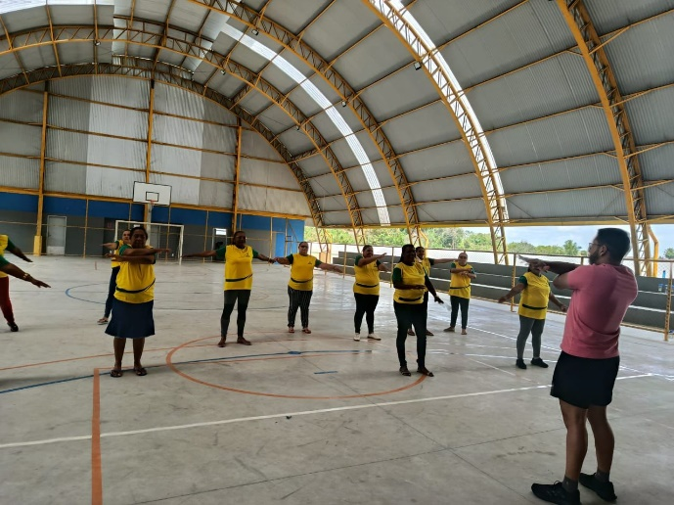
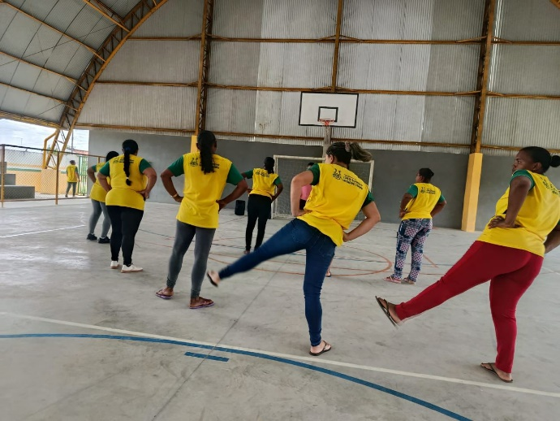
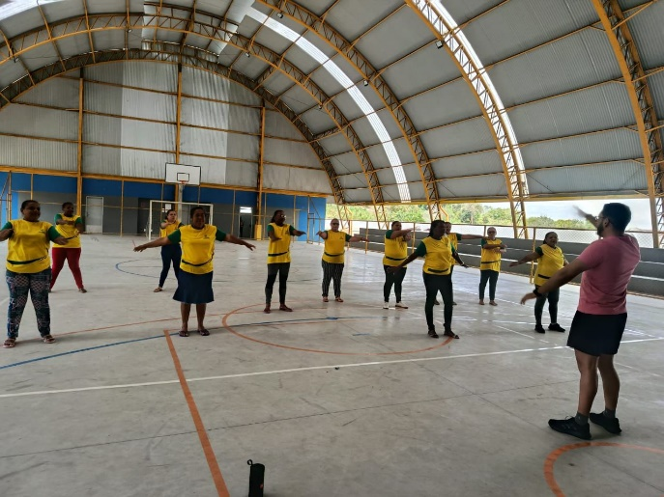
PROMOÇÃO DE PRÁTICAS CORPORAIS PARA ESTUDANTES DA EJA DA ZONA RURAL DE JOÃO ALFREDO.
Anna Cláudia Pereira de Lima¹*, Anderson Emanuel de Almeida Rêgo Salvador¹, Luiz Pereira da Silva Neto¹, Maria Giselda da Silva¹, Delton Manoel dos Santos Silva¹.
¹Secretaria Municipal de Saúde de João Alfredo (SMSJA), João Alfredo, Pernambuco.
*Autor correspondente: claudiasaudeja2025@outlook.com
OBJETIVO DA EXPERIÊNCIA
OBJETIVOS
Implementação de um grupo quinzenais de práticas corporais e rodas de conversa para estudantes da Educação de Jovens e Adultos (EJA) na zona rural.
Promover a saúde através das práticas corporais de estudantes da EJA.
Discutir a importância da atividade física para a qualidade de vida, prevenção de doenças crônicas.
DESCRIÇÃO DA EXPERIÊNCIA
RESULTADOS
A experiência é realizada nas proximidades da UBS Lagoa Funda, com 15 estudantes da EJA, majoritariamente mulheres, na faixa etária dos 40 anos. Quinzenalmente, os alunos deslocam-se para a UBS que fica na zona rural do município. Os encontros combinam a prática de atividades físicas com rodas de conversa, criando um espaço para exercício e diálogo sobre a relevância das práticas corporais para a saúde integral, incentivando a adoção de um estilo de vida ativo.
Observou-se adesão constante do grupo, com participação ativa nas práticas e nas discussões. Relatos dos participantes indicaram melhoria perceptível no condicionamento físico, maior disposição no dia a dia e uma significativa redução nos níveis de estresse e ansiedade.
APRENDIZADO E ANÁLISE CRÍTICA
CONCLUSÃO E/OU RECOMENDAÇÕES
A oferta de atividades em horários acessíveis e locais conhecidos é crucial para a participação dos estudantes da EJA. A combinação de prática e teoria (rodas de conversa) potencializou a compreensão sobre a prática da atividade física. Como crítica, a dependência do deslocamento até a UBS pode ser uma barreira. A experiência evidenciou a alta demanda por ações de promoção da saúde nesse público, que muitas vezes é negligenciado.
Conclui-se que a iniciativa vem sendo exitosa na promoção de saúde integral dos estudantes. Recomenda-se a expansão da oferta para outras comunidades da EJA, a busca por parcerias para viabilizar atividades em locais mais próximos às residências e a incorporação de ações como esta como política permanente da Atenção Básica no município, garantindo sua sustentabilidade.
Referências
VOLZ, P. M. et al.. Aconselhamento para prática de atividade física entre idosos da zona rural do Rio Grande, Rio Grande do Sul: um estudo de base populacional. Cadernos Saúde Coletiva, v. 33, n. 2, p. e33020222, 2025.
ANDRADE JÚNIOR, S. H. N. DE . et al.. O ENSINO DA EDUCAÇÃO FÍSICA NA EJA: UMA ANÁLISE A PARTIR DE FALAS DOS PROFESSORES. Movimento, v. 27, p. e27074, 2021.
CARVALHO, R. DE O.; WITTIZORECKI, E. S.. “FORMAR PESSOAS MELHORES?” AS PRÁTICAS CORPORAIS NA ESCOLA DE EDUCAÇÃO INTEGRAL EM TEMPO INTEGRAL. Movimento, v. 28, p. e28061, 2022.
BUSS, P. M. et al.. Promoção da saúde e qualidade de vida: uma perspectiva histórica ao longo dos últimos 40 anos (1980-2020). Ciência & Saúde Coletiva, v. 25, n. 12, p. 4723–4735, dez. 2020.

